Slide 1

Aprendiendo los números

Slide 2

¿Hola me ayudarías a contar los números?
COMENZAR

Slide 3

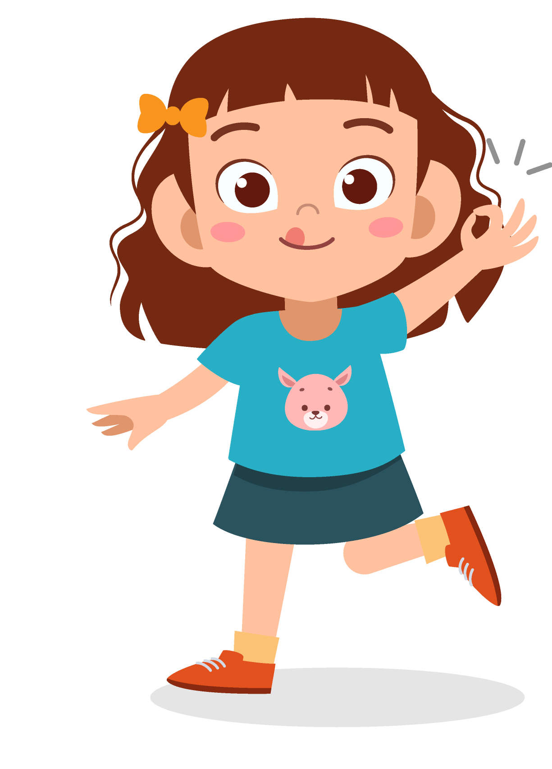
Cero

Slide 4


¿Me ayudas a guardar 0 caramelos en el mueble?

Slide 5
MUY BIEN

Slide 6

Uno

Slide 7
¿Me ayudas a guardar 1 caramelos en el mueble?

Slide 8
MUY BIEN

Slide 9

Dos

Slide 10
¿Me ayudas a guardar 2 caramelos en el mueble?

Slide 11
MUY BIEN

Slide 12

Tres

Slide 13
¿Me ayudas a guardar 3 caramelos en el mueble?

Slide 14
MUY BIEN

Slide 15

Cuatro

Slide 16
¿Me ayudas a guardar 1 caramelos en el mueble?

Slide 17
MUY BIEN

Slide 18

cinco

Slide 19

¿Me ayudas a guardar 1 caramelos en el mueble?

Slide 20
MUY BIEN

Slide 21
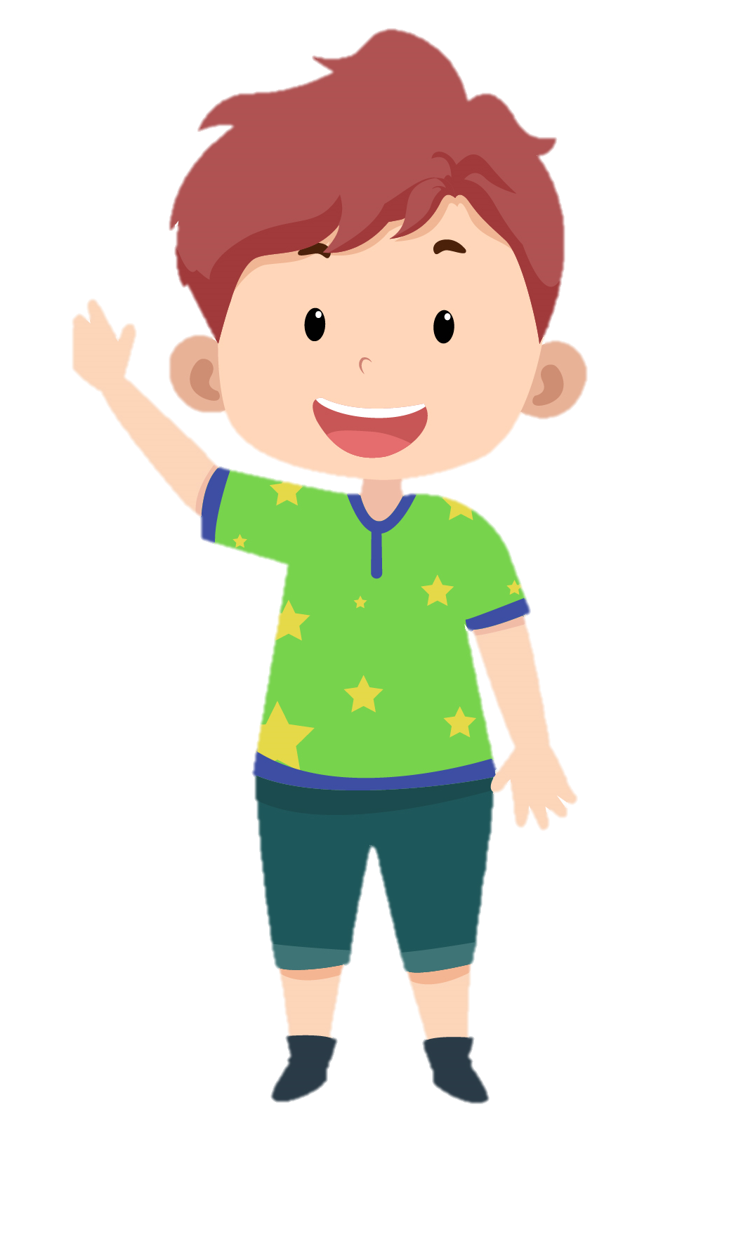
FELICIDADES

